Slide 1

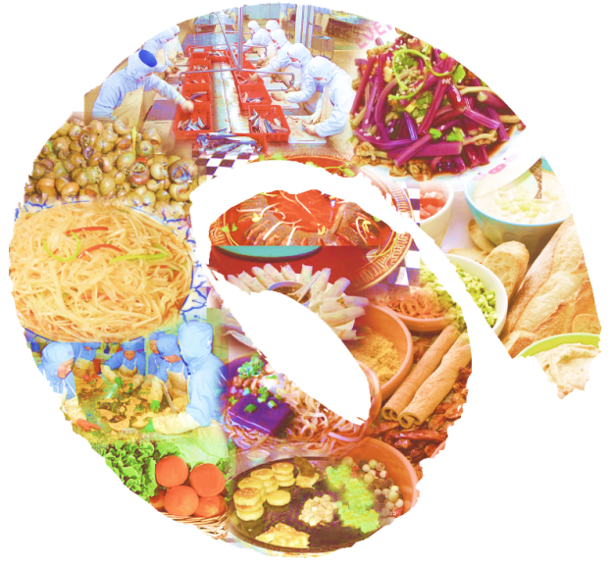




烹 饪 技 术
贵州省初中学生实用技能
第6课 装盘装饰技术
上海科技教育出版社

Slide 2
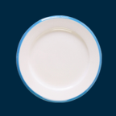
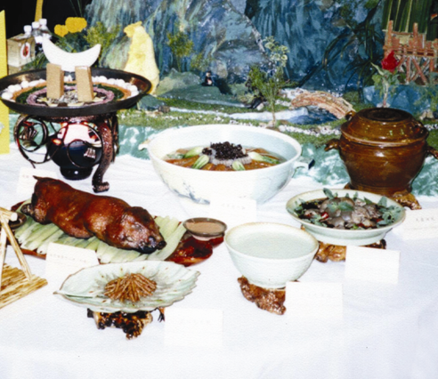
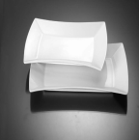
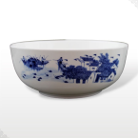
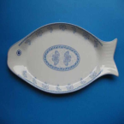
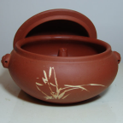
一、盛器种类
烹饪技术
贵州省初中学生实用技能
圆盘（平盘）
腰盘
汤碗
异形盘
其他盛器

Slide 3

二、热菜装盘的方法与步骤
烹饪技术
贵州省初中学生实用技能
一次性倒入
盛入法
依主次倒入
炸菜、炒菜的装盘
烧、炖、蒸菜的装盘
Text in here
扣入法
覆盖倒入
Text in here
汤菜的装盘
拖入法

Slide 4


三、冷菜的装盘步骤与方法
烹饪技术
贵州省初中学生实用技能
步 骤
方 法
排
堆
叠
围
摆
覆

Slide 5
四、围边技艺
烹饪技术
贵州省初中学生实用技能
双喜临门
简单围边
蝶恋
花开富贵
一枝独秀
百花齐放

Slide 6
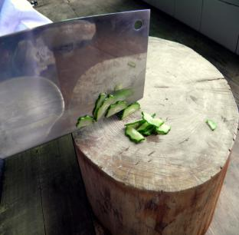
四、围边技艺
烹饪技术
贵州省初中学生实用技能
学着做
用黄瓜片简单围边
黄瓜对剖切开
完成的围边
切半圆形黄瓜片
摆放黄瓜片

Slide 7
思考与实践
劳动力转移常识
贵州省初中学生实用技能
1
2
3
收集资料，找出你比较喜欢的几款菜肴盛器，说说它们的用途。
利用学过的方法，在家人烹饪时帮助其装盘，并请家人评价。
利用学过的方法，尝试给家中的一盘菜进行简单的围边，并请家人评价。

